Slide 1
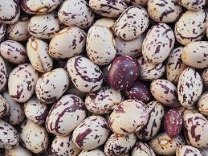
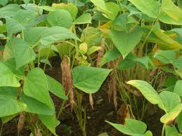
OD SEMENA DO RASTLINE

Slide 2
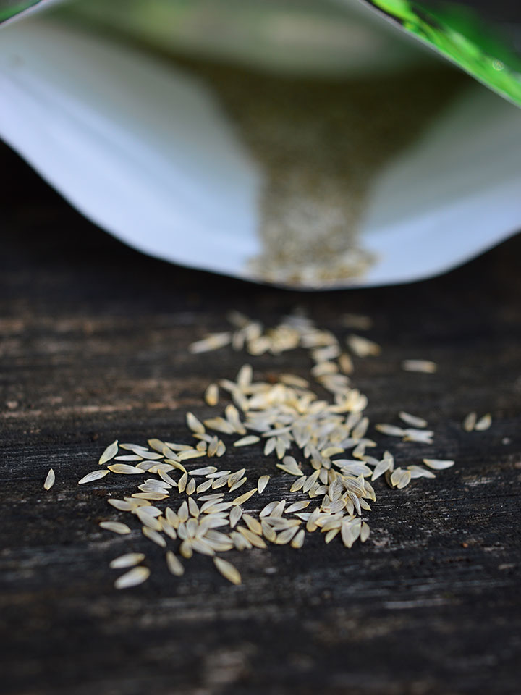
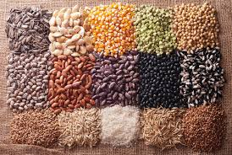
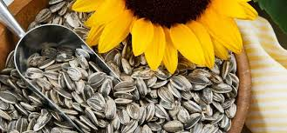
SEMENA SE RAZLIKUJEJO PO: SEME SOLATE
- BARVI
- OBLIKI
- VELIKOSTI
SEME SONČNICE

Slide 3
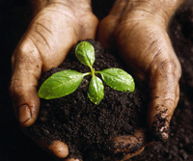
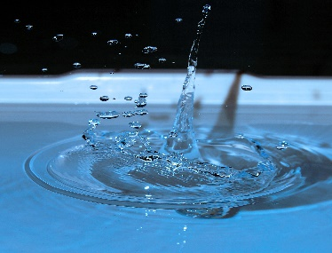
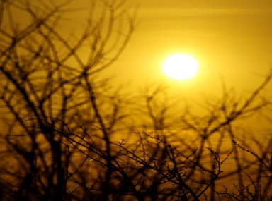
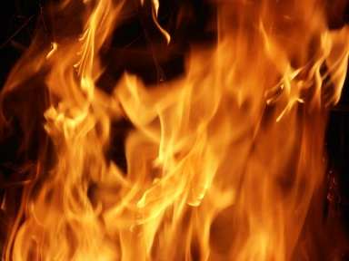
SEME ZA KALITEV POTREBUJE:
ZEMLJO
VODO
SVETLOBO
TOPLOTO

Slide 4
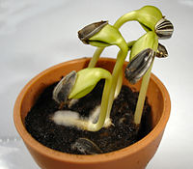
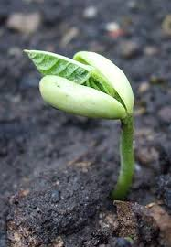
KALITEV SONČNICE KALITEV FIŽOLA

Slide 5
SAJENJE FIŽOLA
PRIPRAVIŠ SEMENA, ZEMLJO IN LONČEK.
2. NA DNO LONČKA IZDOLBEŠ LUKNJICE ZA IZTEKANJE ODVEČNE VODE.

Slide 6
3. V LONČEK DAŠ PRST. 4. V PRST DAŠ NEKAJ FIŽOLOV (2CM GLOBOKO).

Slide 7
5.LONČEK S FIŽOLOVIMI SEMENI MALO ZALIJEŠ.
6.POSTAVIŠ GA NA MESTO, KJER JE DOVOLJ SVETLOBE.

Slide 8
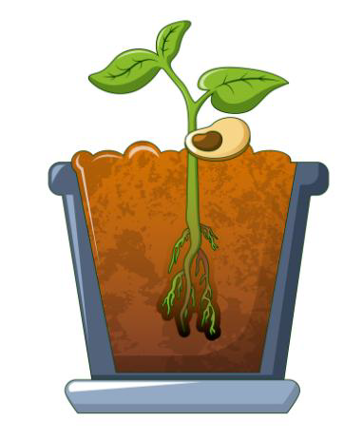
7. POČAKAŠ NEKAJ DNI, DA FIŽOL SKALI. NATO VSAK DAN OPAZUJEŠ RAST. KASNEJE LAHKO FIŽOL PRESADIŠ NA VRT. ČE NIMAŠ FIŽOLA, UPORABIŠ KATERA KOLI SEMENA, KI SO DOSTOPNA.

Slide 9
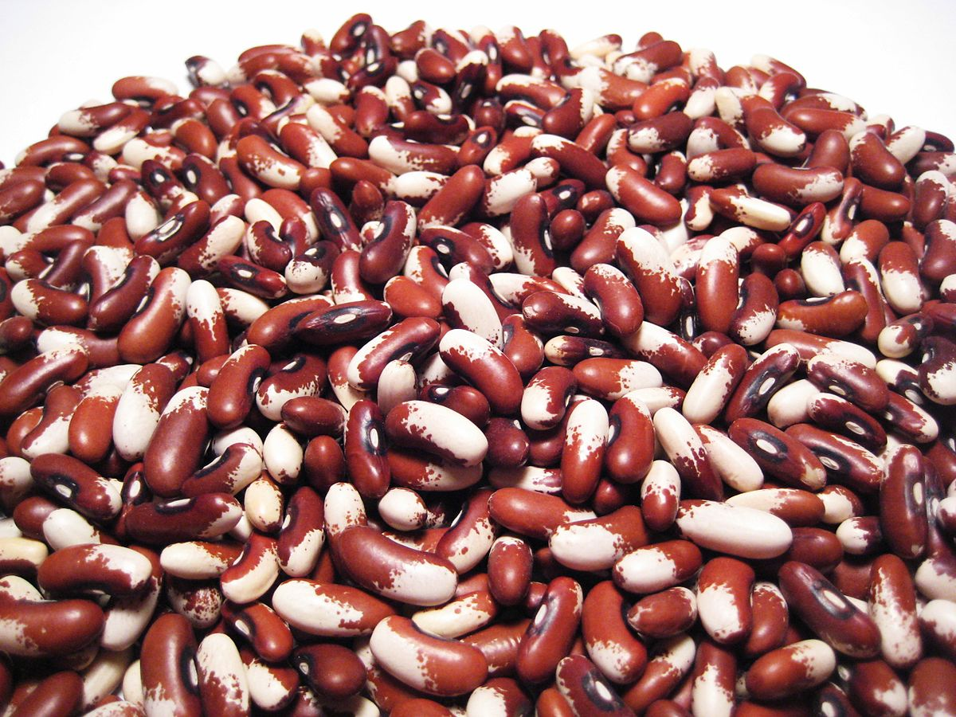
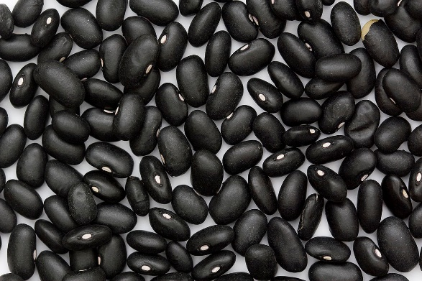
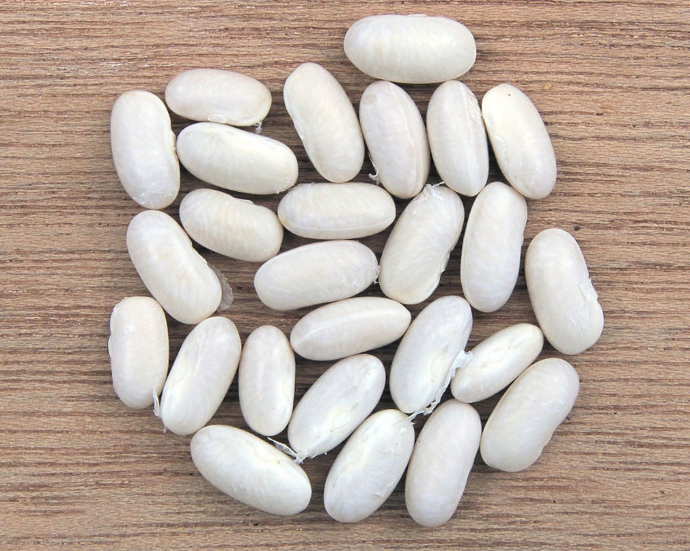
ZA KONEC SI OGLEJ KRATEK POSNETEK KAKO RASTE FIŽOL.
https://www.youtube.com/watch?v=Z4C6DnDv7ys
https://www.youtube.com/watch?v=ol5gMreXc34

